Slide 1


UBND QUẬN LONG BIÊN
TRƯỜNG MÂM NON HỒNG TIẾN
GIÁO DỤC PHÁT TRIỂN NHẬN THỨC
LQVT: Đếm đến 2. Nhận biết nhóm có 2 đối tượng.
Nhận biết chữ số 2.
Lứa tuổi: Mẫu giáo nhỡ (4-5 tuổi)
Giáo viên: Phạm Thị Thuý Mai

Slide 2


Chương trình
“Bé vui học toán”

Slide 3

Phần thi: Khởi động

Slide 4


Trò chơi
“TÀI BA”

Slide 5


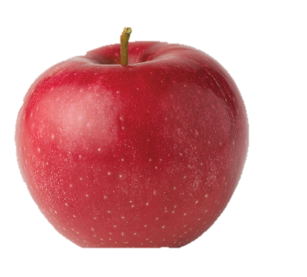
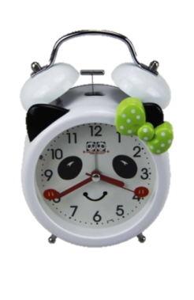
A : 3 quả
B : 0 quả
d
C : 1 quả
5
4
3
2
1
0

Slide 6
A : 1 quả
B : 2 quả
C : 0 quả
5
4
3
2
1
0

Slide 7

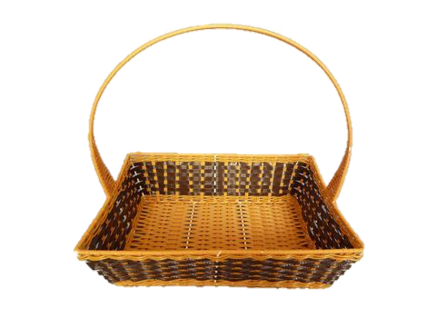

A : 2 quả
B : 1 quả
C: 3 quả
5
4
3
2
1
0

Slide 8

A : 1 chậu hoa
B : 2 chậu hoa
C: 0 chậu hoa
5
4
3
2
1
0

Slide 9



Phần thi : Đua tài

Slide 10

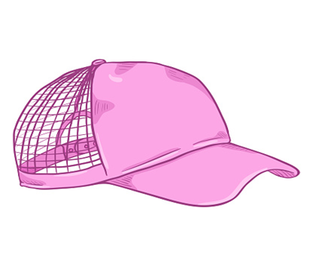


1
2
2

Slide 11
2

Slide 12


Slide 13

Phần thi
“Chung sức”

Slide 14

TRÒ CHƠI:
THI XEM ĐỘI NÀO NHANH

Slide 15
TRÒ CHƠI:
THI XEM ĐỘI NÀO NHANH

Slide 16
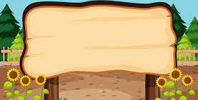
TRÒ CHƠI :
“ BÉ TÀI BA”

Slide 17


Slide 18

5
4
3
2
1
0

